Slide 1
Java Programming

Slide 2
15장. 객체지향프로그래밍의 기본개념

Slide 3
목 차
3
클래스와 객체
1
2
객체지향프로그래밍 과정
3
3
접근지정자

Slide 4
intro.
무분별하게 프로그램을 개발하던 1970~80년대를 지나면서 절차적프로그래밍 기법으로는 더 이상 해결을 못하는 경우들이 등장하게 되었다.
프로그래밍의 규모가 커지면서 하드웨어를 유지보수하는 비용보다는 소프트웨어를 유지보수하는 비용이 감당할수 없을 정도로 엄청난 심각성이 드러나기시작했다.(이런 현상을 소프트웨어 위기라고한다.)
이런 소프트웨어의 위기는 프로그램 개발 방식의 기술적인 문제에 있다는 사실을 알게 되었고, 이를 해결하고자 등장한 개념이 바로 객체지향프로그래밍기법인것이다.

Slide 5
1. 클래스와 객체
객체지향프로그래밍(Object Oriented Programming)의 여러가지 특성 중 대표적인 특징이 프로그램코드의 재사용(reuse)이다. 이미 만들어진 프로그램을 다시 개발 할 필요가 없다는 것이다.
그리고 프로그램을 모듈화시켜 부품처럼 사용하겠다는의미다. 이렇게 함으로써 프로그램 개발 비용과 시간을 단축하겠다는 의도인 것이다.
이런 객체지향프로그래밍 기법에서 핵심을 이루는 개념이 클래스와 객체이다.
굳이 절차적 프로그래밍에 비유한다면 클래스는 데이터 타입과 같은 개념이고, 객체는 변수와 같다고 할 수 있겠다.

Slide 6
절차적 프로그래밍에서는 변수는 값만을 가지게 되지만, 객체지향프로그래밍에서의 변수 역할인 객체는 속성(attribute)과 동작(behavior)을 동시에 가지게 된다.
자동차라는 클래스에서 버스라는 객체도 나올수 있고, 자가용, 트럭 등등의 여러가지 객체가 나올 수 있는데, 객체가 버스라고 했을 때, 그 버스라는 객체의 속성(특성)이 여러가지 있을 수 있다. 예를 들면, 버스색상, 버스번호, 소유회사 등등…
마찬가지로 버스라는 객체는 여러가지 동작(움직임)이 있을 수 있다. 달린다, 정차한다, 출발한다… 등등…
객체지향 프로그래밍에서는 이런 것을 버스.색 = 파랑; 버스.달린다. 등으로 표현한다.

Slide 7
2. 객체지향프로그래밍 과정
객체지향 프로그래밍의 설계과정은 3단계를 거친다.
첫째, 객체 모델링 단계이다.
이 단계에서는 구현하고자하는 객체의 속성과 동작을 찾아내는 작업이다.
둘째, 클래스 정의 단계이다.
앞 단계에서 정리한 객체의 속성과 동작을 클래스로 구체화시키는 작업이다.
셋째, 정의한 클래스를 실제로 프로그램코드로 코딩하는 작업이다.
new 라는 키워드를 이용해서 메모리할당을 받아 사용할수 있게하는 작업이다.

Slide 8
성적관리스스템의 예를 들면,
1단계: 객체모델링 단계(성적처리의 객체모델링을 만들어보자.)
속성(멤머필드로 구현될 내용이다.) - 상태
학번, 이름, 국어성적, 영어성적, 수학성적 등등..
동작(behavior : 메소드로 구현될 내용이다.)- 기능
총점구하기, 평균구하기, 석차내기 등등

Slide 9
2단계 : 클래스 정의 단계
클래스 이름을 정의하고 멤머필드와 메소드를 정의한다.
public class SungJuk{ }
클래스의 멤버필드 정의
클래스의 메소드 정의
속성(attribute) | 멤버필드명 | 멤버필드 타입
학번 | Std_num | String
이름 | Std-name | String
국어성적 | Kor | Int
영어성적 | Eng | Int
수학성적 | mat | int
동작(behavior) | 메소드명
합계구하기 | Sum( )
평균구하기 | Ave( )

Slide 10
3단계:클래스 구현
프로그램으로 코드화 시킨 후 new연산자를 이용해 객체의 인스턴스를 만들어 클래스를 사용하는 단계이다.
다음에 나오는 예제에서는 다음문장이 클래스를 구체와시켜 사용하는 단계이다.
SungJuk rec = new SungJuk();

Slide 11
예제 15-1
package pk15;
import javax.swing.JOptionPane;
public class SungJuk {
private String Std_num;
private String Std_name;
private int kor, eng, mat;
public int Sum(){
System.out.println("합계는 "+(kor+ eng+ mat)+"입니다");
return kor + eng + mat;
}
public void Ave(){
System.out.println("평균은 "+(sum()/3) +"입니다");
}
}

Slide 12
예제 15-1
public static void main(String[] args) {
// TODO Auto-generated method stub
SungJuk rec = new SungJuk();
SungJuk rec2 = new SungJuk();
rec.Std_num = JOptionPane.showInputDialog("학번");
rec.Std_name = JOptionPane.showInputDialog("이름");
rec.kor = Integer.parseInt(JOptionPane.showInputDialog("국어"));
rec.eng = Integer.parseInt(JOptionPane.showInputDialog("영어"));
rec.mat = Integer.parseInt(JOptionPane.showInputDialog("수학"));
System.out.println(rec.Std_num+rec.Std_name+"의 성적입니다" );
rec.Sum();
rec.Ave();
}

Slide 13
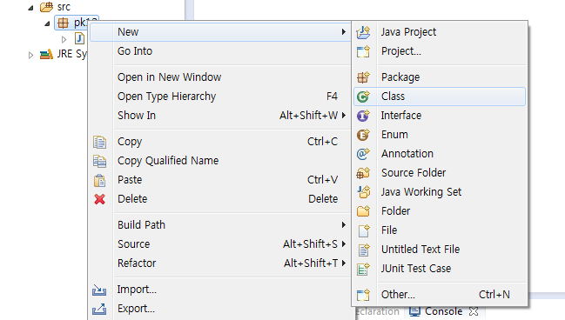
[ExJava15]프로젝트 패키지 내에 자바클래스를 작성하기위해 마우스 오른쪽버튼을 누르고 [New]-[Class]를 누른다.

Slide 14
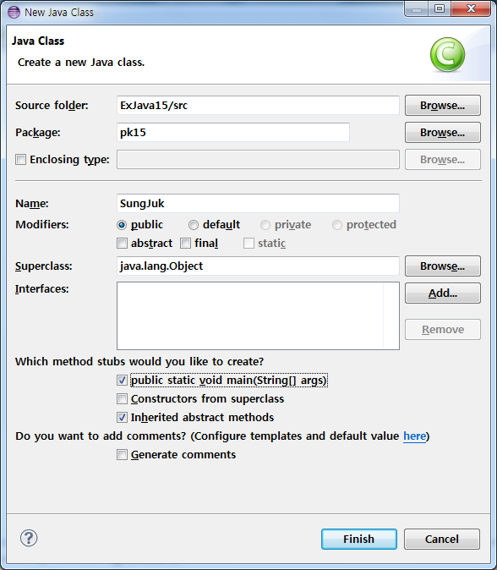
[Name]에 클래스명을 입력한다.
[public static void main(String[] args)]항목은 main()메소드가 있는 클래스의 경우 반드시 체크해야한다.
[inherited abstract methods]는 상속의 관계가 존재할 때 체크하는 곳이다.
기본적으로 체크되어 있다.
[Finish]버튼을 누른다.

Slide 15
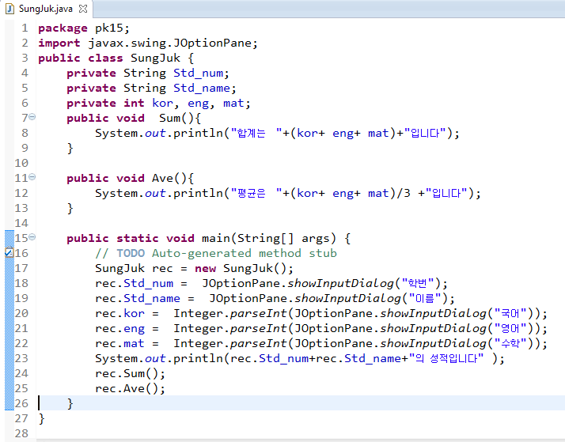
Eclipse 창에서 다음과 같이 입력한다.

Slide 16
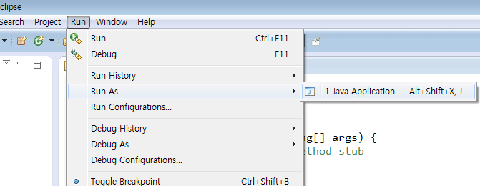
아래 그림과 같이 차례대로 누른다.

Slide 17
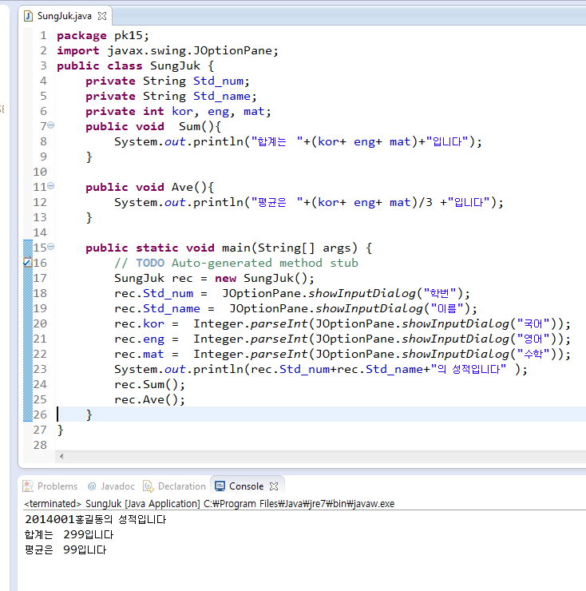
실행창에 결과값이 출력된 것을 확인할 수 있다.

Slide 18
3. 접근지정자
클래스 내부의 정보를 은폐시키기위해서 멤버필드나 메소드의 접근을 제한할 목적으로 사용되는 것을 접근지정자라고 한다.
접근지정자의 종류로는 public, protected, private가 있다.

Slide 19
public
public으로 선언된 멤버변수와 메소드는 어느곳에 있든지 접근이 가능하며 제한이 없다.
protected
protected로 선언된 멤버변수와 메소드는 같은 패키지내에서는 어디서든지 접근가능하다. 다른 패키지에서는 상속관계가 있어야 접근가능하다
private
private로 선언된 멤버변수와 메소드는 같은 클래스 내에서만 접근 가능하다. 클래스제한 접근지정자라고 불린다.

Slide 20
정리해보면,
같은 클래스 내에서는 public, protected, private로 선언된 멤버필드나 메소드에 접근가능하다.
같은 패키지 내에서는 클래스간에 public, protected로 선언된 멤버필드나 메소드에 접근가능하다.
다른 패키지간에는 상속관계가 있을 때는 public, protected로 선언된 멤버필드나 메소드에 접근가능하다.
다른 패키지간에는 상속관계가 없을 때는 public으로 선언된 멤버필드나 메소드에 접근가능하다.

Slide 21
일반적으로 클래스를 선언할 때는 접근 지정자를 public로 선언해서 어디에서든지 객체를 생성할 수 있게 하고, 메소드도 일반적으로는 public로 선언하며, 중요한 멤버필드를 private로 선언하면 된다.

Slide 22
예제 15-2
package pk15;
class AccessEx {
private int aa;
public int bb;
int cc;
public void SetA(int a){ aa=a; }
public void SetB(int b){ bb=b; }
public void SetC(int c){ cc=c; }
public void Disp(){
System.out.println("aa값: "+ aa+"\nbb값: "+bb+ "\ncc값: "+cc);
}
}//of class
public class AccessModifier {
public static void main(String[] args) {
// TODO Auto-generated method stub
AccessEx obj= new AccessEx();
//obj.aa=10;
obj.SetA(10);
obj.bb=20;
obj.cc=50;
//obj.SetC(30);
obj.Disp();
}
}

Slide 23
[ExJava15]프로젝트 패키지 내에 자바클래스를 작성하기위해 마우스 오른쪽버튼을 누르고 [New]-[Class]를 누른다.

Slide 24
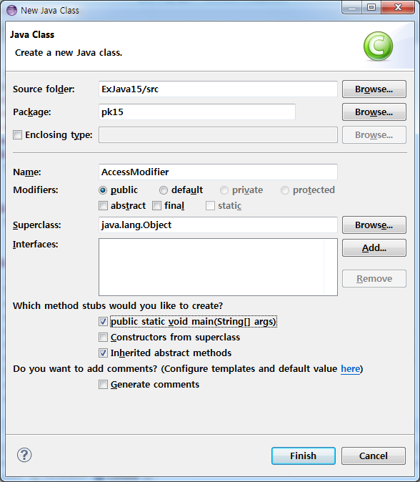
[Name]에 클래스명을 입력한다.
[public static void main(String[] args)]항목은 main()메소드가 있는 클래스의 경우 반드시 체크해야한다.
[inherited abstract methods]는 상속의 관계가 존재할 때 체크하는 곳이다.
기본적으로 체크되어 있다.
[Finish]버튼을 누른다.

Slide 25
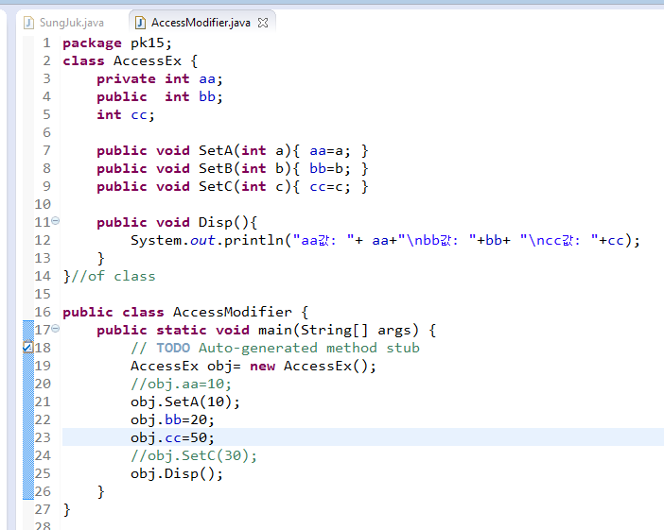
Eclipse 창에서 다음과 같이 입력한다.

Slide 26
아래 그림과 같이 차례대로 누른다.

Slide 27
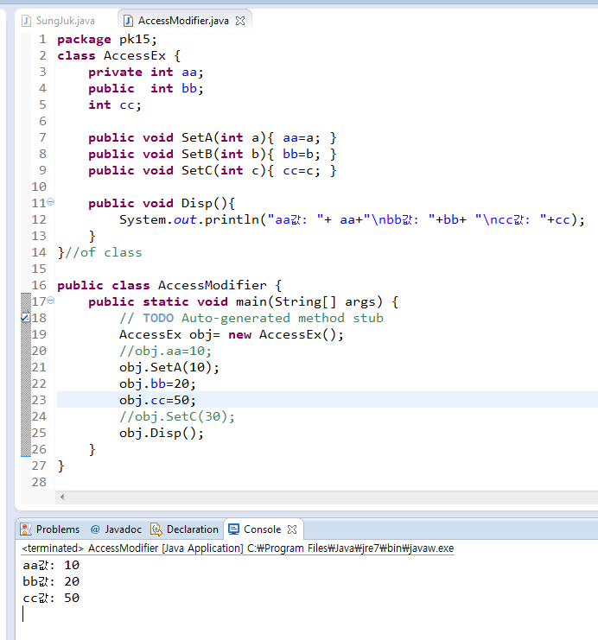
실행창에 결과값이 출력된 것을 확인할 수 있다.

Slide 28
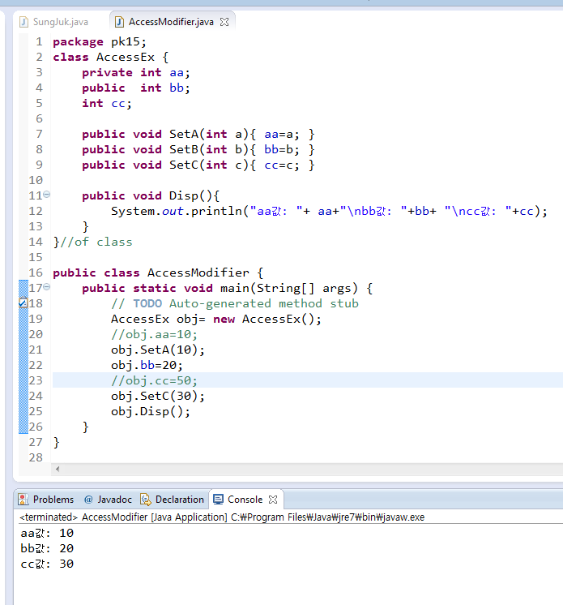
source code가 달라지면 결과는 아래와 같다.

Slide 29
정 리
3
클래스와 객체
1
2
객체지향프로그래밍 과정
3
3
접근지정자

Slide 30
Lesson8 연습문제
5 번 실습하기

